Slide 1
Chào mừng các con đến với tiết tập đọc

Slide 2
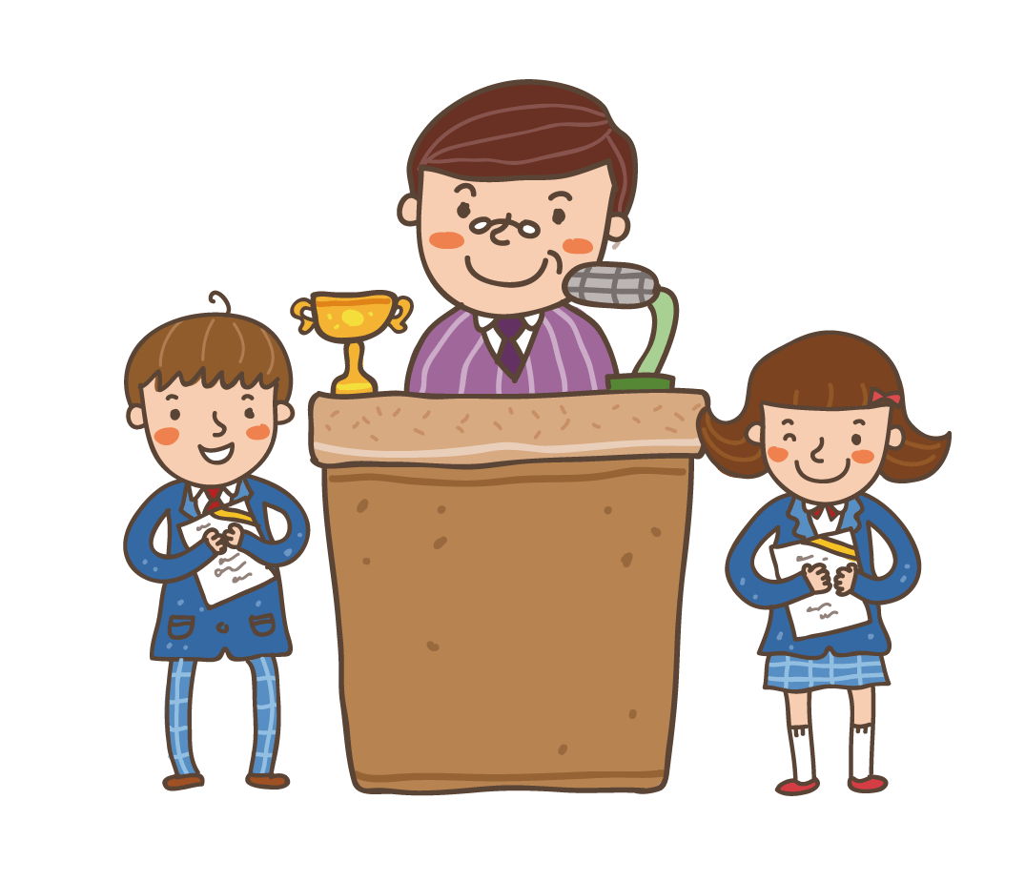
KHỞI ĐỘNG
Notes:
2

Slide 3
Đi học
Hôm qua em tới trường
Mẹ dắt tay từng bước
Hôm nay mẹ lên nương
Một mình em tới lớp…
Trường của em be bé
Nằm lặng giữa rừng cây
Cô giáo em tre trẻ
Dạy em hát rất hay.
Hương rừng thơm đồi vắng
Nước suối trong thầm thì
Cọ xòe ô che nắng
Râm mát đường em đi.

Slide 4
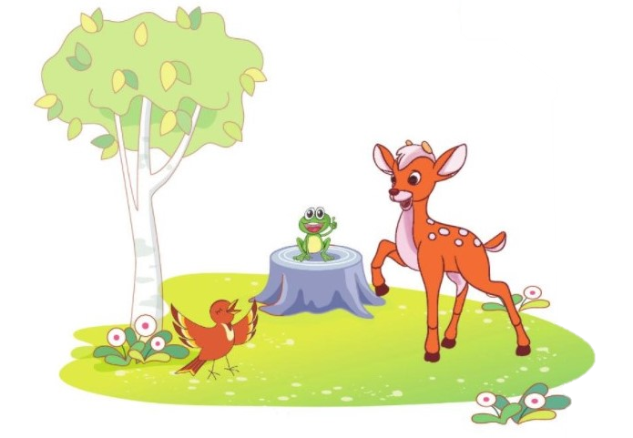

Slide 5
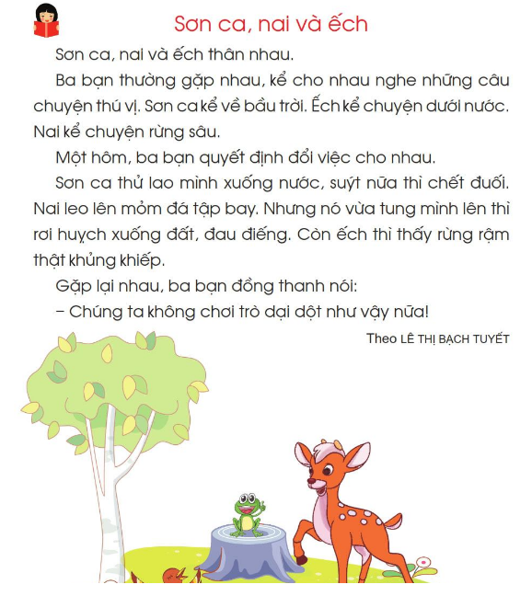
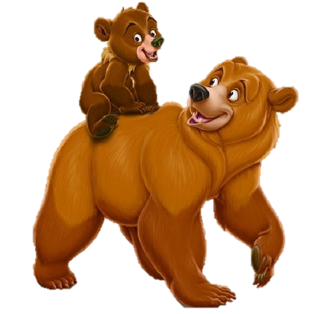

Slide 6
Luyện đọc câu

Slide 7
Ba bạn thường gặp nhau, kể cho nhau nghe những câu chuyện thú vị.
Nhưng nó vừa tung mình lên thì rơi huỵch xuống đất, đau điếng.

Slide 8
Sơn ca, nai và ếch
1
Sơn ca, nai và ếch thân nhau.
Ba bạn thường gặp nhau, kể cho nhau nghe những câu chuyện thú vị. Sơn ca kể về bầu trời. Ếch kể chuyện dưới nước. Nai kể chuyện rừng sâu.
Một hôm, ba bạn quyết định đổi việc cho nhau.
Sơn ca thử lao mình xuống nước, suýt nữa thì chết đuối.
Nai leo lên mỏm đá tập bay. Nhưng nó vừa tung mình lên thì rơi huỵch xuống đất, đau điếng. Còn ếch thì thấy rừng rậm
thật khủng khiếp.
Gặp lại nhau, ba bạn đồng thanh nói:
- Chúng ta không chơi trò dại dột như vậy nữa!
2
3
4
5
6
7
8
9
10
11
12

Slide 9
Luyện đọc đoạn

Slide 10
Sơn ca, nai và ếch
Sơn ca, nai và ếch thân nhau.
Ba bạn thường gặp nhau, kể cho nhau nghe những câu chuyện thú vị. Sơn ca kể về bầu trời. Ếch kể chuyện dưới nước. Nai kể chuyện rừng sâu.
Một hôm, ba bạn quyết định đổi việc cho nhau.
Sơn ca thử lao mình xuống nước, suýt nữa thì chết đuối.
Nai leo lên mỏm đá tập bay. Nhưng nó vừa tung mình lên thì rơi huỵch xuống đất, đau điếng. Còn ếch thì thấy rừng rậm
thật khủng khiếp.
Gặp lại nhau, ba bạn đồng thanh nói:
- Chúng ta không chơi trò dại dột như vậy nữa!
1
2
3

Slide 11
Sơn ca, nai và ếch
Sơn ca, nai và ếch thân nhau.
Ba bạn thường gặp nhau, kể cho nhau nghe những câu chuyện thú vị. Sơn ca kể về bầu trời. Ếch kể chuyện dưới nước. Nai kể chuyện rừng sâu.
Một hôm, ba bạn quyết định đổi việc cho nhau.
Sơn ca thử lao mình xuống nước, suýt nữa thì chết đuối.
Nai leo lên mỏm đá tập bay. Nhưng nó vừa tung mình lên thì rơi huỵch xuống đất, đau điếng. Còn ếch thì thấy rừng rậm
thật khủng khiếp.
Gặp lại nhau, ba bạn đồng thanh nói:
- Chúng ta không chơi trò dại dột như vậy nữa!

Slide 12
TÌM HIỂU BÀI
(?) Sơn ca, nai và ếch kể chuyện gì ?
Sơn ca kể về bầu trời.
Nai kể sống trong rừng rậm.
Ếch kể sống dưới nước, trong ao, hồ, đầm.

Slide 13
TÌM HIỂU BÀI
Sơn ca, nai và ếch đã đổi việc cho nhau
như thế nào?
Sơn ca xuống nước.
Nai tập bay.
Ếch vào rừng.

Slide 14
TÌM HIỂU BÀI
* Chuyện gì đã xảy ra khi ba bạn đổi việc cho nhau?
- Sơn ca thử lao mình xuống nước, suýt nữa thì chết đuối.
- Nai leo lên mỏm đá tập bay, vừa tung mình lên thì rơi huỵch xuống đất, đau điếng.
- Ếch thấy rừng rậm thật khủng khiếp.

Slide 15
TÌM HIỂU BÀI
2. Ba bạn không đổi việc cho nhau nữa vì đã hiểu:
a) Mỗi loài có một cách sống; đổi việc là dại dột.
b) Muốn đổi việc thì phải luyện tập rất nhiều.

Slide 16
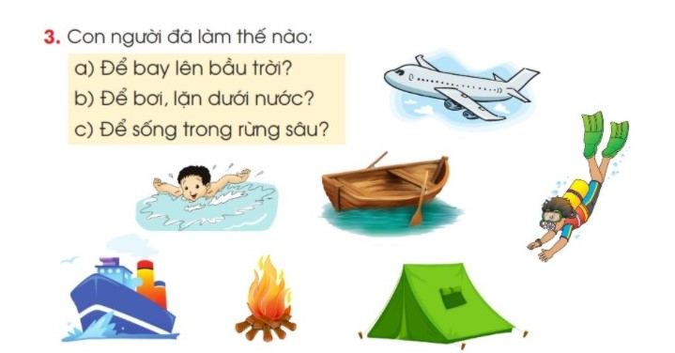

Slide 17
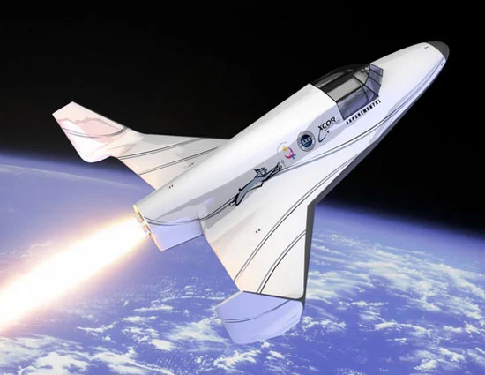
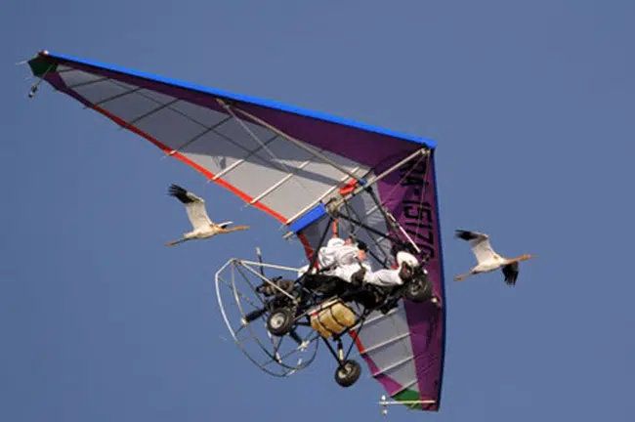
a) Để bay lên bầu trời, con người đã sử dụng:
Máy bay
Khinh khí cầu
Tàu lượn bay
Tàu vũ trụ

Slide 18
b) Để bơi, lặn được dưới nước, con người đã tập bơi, tập lặn, đóng thuyền, đóng tàu thủy, làm tàu ngầm,….

Slide 19
Luyện đọc lại

Slide 20
Sơn ca, nai và ếch
Sơn ca, nai và ếch thân nhau.
Ba bạn thường gặp nhau, kể cho nhau nghe những câu chuyện thú vị. Sơn ca kể về bầu trời. Ếch kể chuyện dưới nước. Nai kể chuyện rừng sâu.
Một hôm, ba bạn quyết định đổi việc cho nhau.
Sơn ca thử lao mình xuống nước, suýt nữa thì chết đuối.
Nai leo lên mỏm đá tập bay. Nhưng nó vừa tung mình lên thì rơi huỵch xuống đất, đau điếng. Còn ếch thì thấy rừng rậm
thật khủng khiếp.
Gặp lại nhau, ba bạn đồng thanh nói:
- Chúng ta không chơi trò dại dột như vậy nữa!
1
2
3

Slide 21
Củng cố - dặn dò

